Slide 1

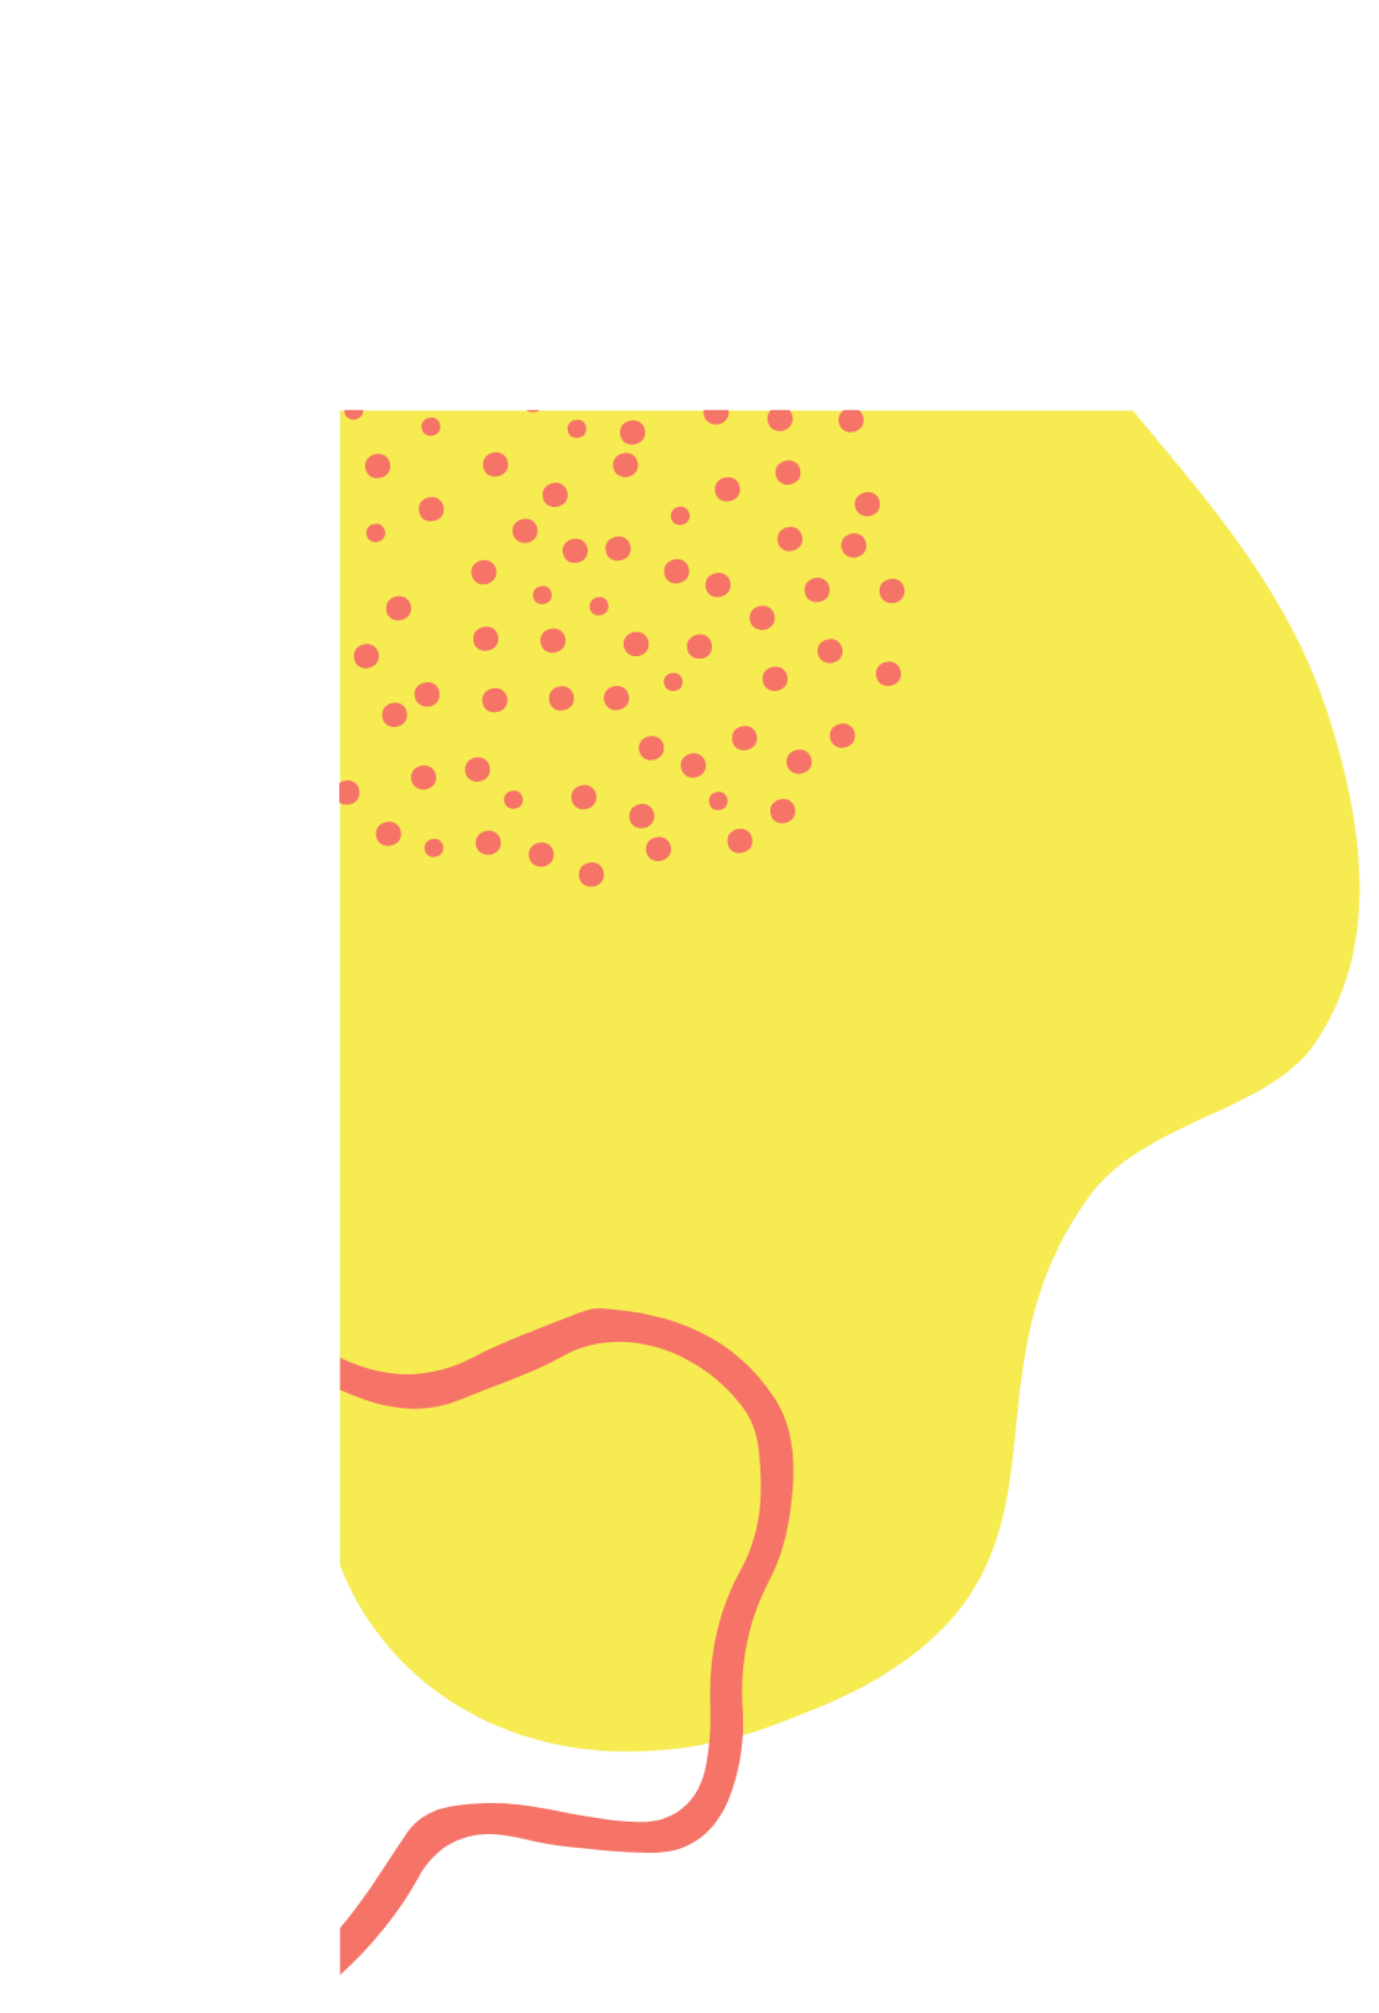


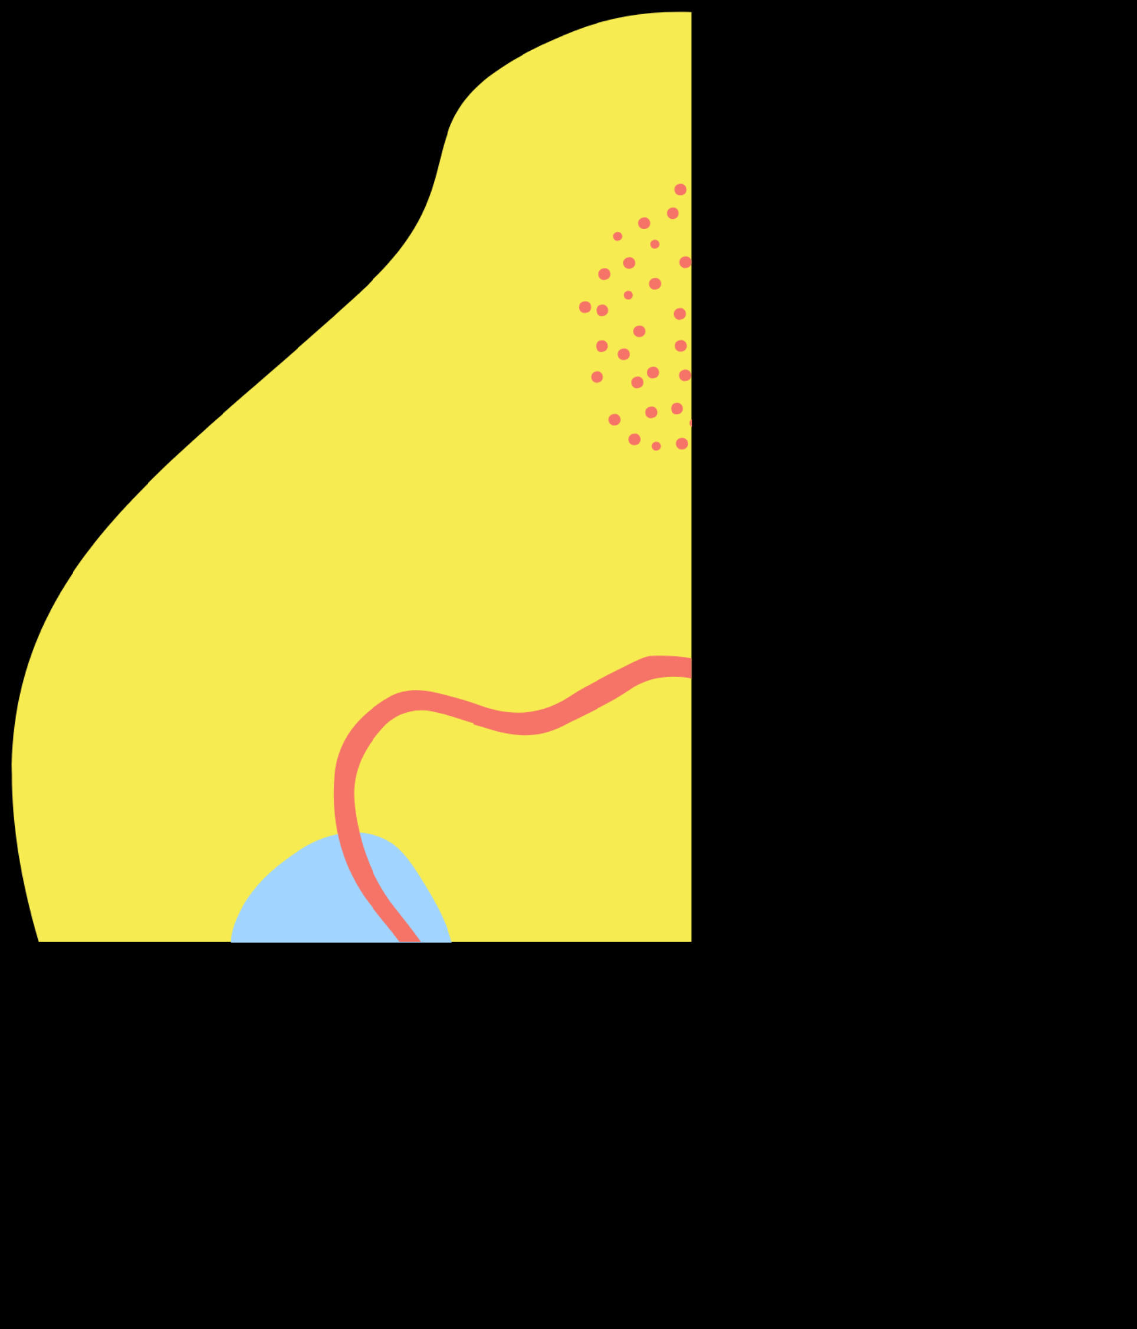


5. OTURUM
PROBLEM ÇÖZME SÜRECİNDE
YAŞAM BECERİLERİNİN DESTEKLENMESİ

Slide 2
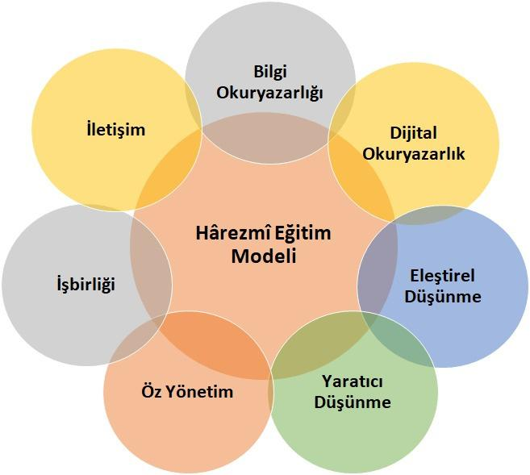

YAŞAM BECERİLERİ
Neden yaşam becerileri? Her bir başlığı HEM diğer zeminler ile nasıl ilişkilendirebiliriz?

Slide 3

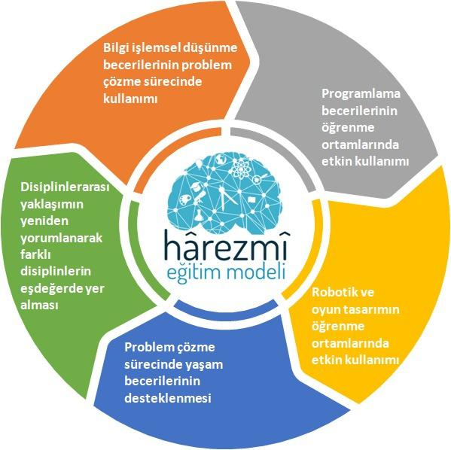



Slide 4


Yaratıcı Düşünmenin Gelişimi için Stratejiler
OYUN ZAMANI
Kaynak: Yaratıcı Ve Farklı Düşünmeye Giden Yol Scamper. Vesile Yıldız Demirtaş. Eğiten Kitap

Slide 5


Yaratıcı Düşünmenin Gelişimi için Stratejiler
1. Yer değiştirme
2. Birleştirme
1. Askı olmasaydı evde askı olarak ne kullanabilirdik? 2. Daha gelişmiş bir askı için askıya ne eklerdiniz?
3. Elbise askısına asılan giysinin çabuk kuruması için ne yapabiliriz?
3. Uyarlama
4. Büyütme–küçültme–değiştirme
4. Elbise askısı daha büyük ve güçlü yapılırsa ne olur?
5. Başka amaçlarla kullanma
6. Çıkarma/yok etme
7. Yeniden düzenleme aşamaları
5. Askıyı günlük hayatta başka ne için kullanabiliriz?
6. On yıl sonra askıya hiç ihtiyaç kalmayacak olsa bunun nedeni ne olurdu?
7. Elbise askıları nasıl tasarlanabilir?
Kaynak: Yaratıcı Ve Farklı Düşünmeye Giden Yol Scamper. Vesile Yıldız Demirtaş. Eğiten Kitap

Slide 6
Yaratıcı Düşünmenin Gelişimi için Stratejiler
OYUN ZAMANI
1. Askı olmasaydı evde askı olarak ne kullanabilirdik?
Kaynak: Yaratıcı Ve Farklı Düşünmeye Giden Yol Scamper. Vesile Yıldız Demirtaş. Eğiten Kitap

Slide 7
Yaratıcı Düşünmenin Gelişimi için Stratejiler
OYUN ZAMANI
1. Askı olmasaydı evde askı olarak ne kullanabilirdik?
2. Daha gelişmiş bir askı için askıya ne eklerdiniz?
Kaynak: Yaratıcı Ve Farklı Düşünmeye Giden Yol Scamper. Vesile Yıldız Demirtaş. Eğiten Kitap

Slide 8
Yaratıcı Düşünmenin Gelişimi için Stratejiler
OYUN ZAMANI
1. Askı olmasaydı evde askı olarak ne kullanabilirdik?
2. Daha gelişmiş bir askı için askıya ne eklerdiniz?
3. Elbise askısına asılan giysinin çabuk kuruması için ne yapabiliriz?
Kaynak: Yaratıcı Ve Farklı Düşünmeye Giden Yol Scamper. Vesile Yıldız Demirtaş. Eğiten Kitap

Slide 9
Yaratıcı Düşünmenin Gelişimi için Stratejiler
OYUN ZAMANI
1. Askı olmasaydı evde askı olarak ne kullanabilirdik?
2. Daha gelişmiş bir askı için askıya ne eklerdiniz?
3. Elbise askısına asılan giysinin çabuk kuruması için ne yapabiliriz?
4. Elbise askısı daha büyük ve güçlü yapılırsa ne olur?
Kaynak: Yaratıcı Ve Farklı Düşünmeye Giden Yol Scamper. Vesile Yıldız Demirtaş. Eğiten Kitap

Slide 10
Yaratıcı Düşünmenin Gelişimi için Stratejiler
OYUN ZAMANI
1. Askı olmasaydı evde askı olarak ne kullanabilirdik?
2. Daha gelişmiş bir askı için askıya ne eklerdiniz?
3. Elbise askısına asılan giysinin çabuk kuruması için ne yapabiliriz?
4. Elbise askısı daha büyük ve güçlü yapılırsa ne olur?
5. Askıyı günlük hayatta başka ne için kullanabiliriz?
Kaynak: Yaratıcı Ve Farklı Düşünmeye Giden Yol Scamper. Vesile Yıldız Demirtaş. Eğiten Kitap

Slide 11
Yaratıcı Düşünmenin Gelişimi için Stratejiler
OYUN ZAMANI
1. Askı olmasaydı evde askı olarak ne kullanabilirdik?
2. Daha gelişmiş bir askı için askıya ne eklerdiniz?
3. Elbise askısına asılan giysinin çabuk kuruması için ne yapabiliriz?
4. Elbise askısı daha büyük ve güçlü yapılırsa ne olur?
5. Askıyı günlük hayatta başka ne için kullanabiliriz?
6. On yıl sonra askıya hiç ihtiyaç kalmayacak olsa bunun nedeni ne olurdu?
Kaynak: Yaratıcı Ve Farklı Düşünmeye Giden Yol Scamper. Vesile Yıldız Demirtaş. Eğiten Kitap

Slide 12
Yaratıcı Düşünmenin Gelişimi için Stratejiler
OYUN ZAMANI
1. Askı olmasaydı evde askı olarak ne kullanabilirdik?
2. Daha gelişmiş bir askı için askıya ne eklerdiniz?
3. Elbise askısına asılan giysinin çabuk kuruması için ne yapabiliriz?
4. Elbise askısı daha büyük ve güçlü yapılırsa ne olur?
5. Askıyı günlük hayatta başka ne için kullanabiliriz?
6. On yıl sonra askıya hiç ihtiyaç kalmayacak olsa bunun nedeni ne olurdu?
7. Elbise askıları nasıl tasarlanabilir?
Kaynak: Yaratıcı Ve Farklı Düşünmeye Giden Yol Scamper. Vesile Yıldız Demirtaş. Eğiten Kitap

Slide 13


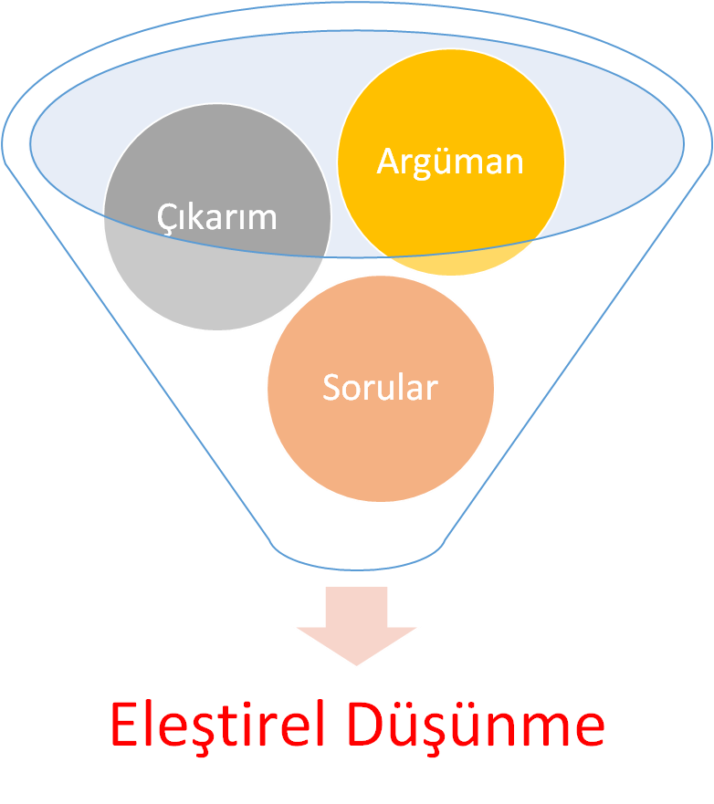


Slide 14








Amacına Uygun Soru Sorma
1. İçinizden beş gönüllü katılımcıya
ihtiyacımız var.
2. Ebe aklından bir varlık tutar.
(Güneş –Domates–Masa–Çocuk–Okul–Kelebek)
3. Katılımcılar bu varlığı tahmin etmek için soru sorar.
4. Ebe sadece “evet – hayır” diye cevap verebilir.
5. Katılımcılar tek cevaplı (evet –hayır) soru sorabilir.
6. Katılımcıların toplam 10 soru sorma ve 3 tahmin hakkı var.
OYUN ZAMANI
Özgürce Sorular Sorabilseydik Ne Sorardınız?

Slide 15


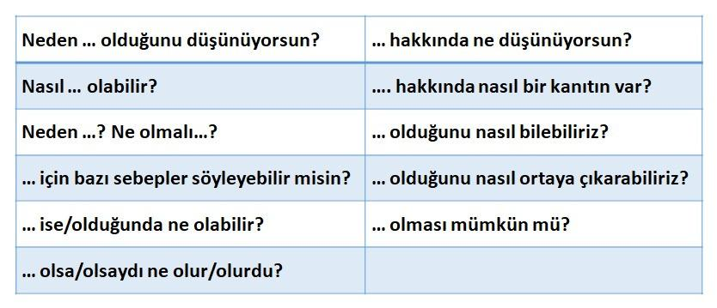

AMACINA UYGUN SORU SORMA

Slide 16

GRUP SAYISI KADAR SAYMA OYUNU

Slide 17



"Gruplarda Bireysel Performansın Değerlendirilmesi Formu”
Grup çalışmalarında kendimizi ve arkadaşlarımızı değerlendirme zamanı...

Slide 18

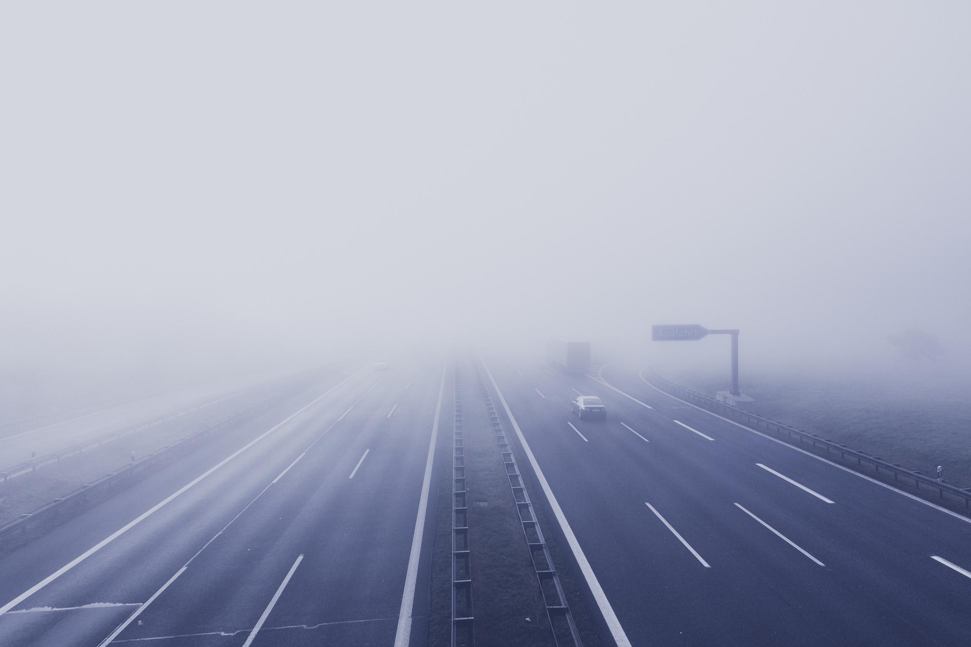

PROBLEM ÇÖZME AŞAMALARI VE YAŞAM BECERİLERİ

Slide 19

PROBLEM ÇÖZME AŞAMALARI
YAŞAM BECERİLERİ
BİD
1. Aşama- Problemin farkına varılması: Problem olarak tanımlanan durum ya da olayların farkına varılması ve onunla uğraşma gereksinimini hissetmeleri için yapılan etkinlikler ile
2. Aşama- Problemi belirleme: Savunuculuk süreci, problemin seçilmesi için kullanılan teknikler ve problem durumunun ifadesi ile
3. Aşama- Problemi anlama: Zihin Haritası gibi tekniklerle probleme dair eski bilgilerin farkına varılması ve anlaşılması için yapılan etkinlikler ile
4. Aşama- Problemin ispatını ve kapsamını belirleme: Problemin sınırını kapsamını belirlemek
5. Aşama- Problemi nedenlerini (alt problemleri) araştırma: Problemi alt problemlere ayırma ve araştırma sürecinde veri toplar, verileri analiz eder ve sunar.
6. Aşama- Olası çözüm yollarını belirleme: Çözüm yollarını saptamak
7. Aşama- Çözümü belirleme: Önerilen çözüm yollarından uygun olanları seçmek ve çözüm/hipotez cümlesinin/cümlelerinin oluşturulması.
8. Aşama- Seçilen çözüm yolunu uygulamak: Seçilen çözüm yolunu/hipotezi aşamalandırmak ve uygulamak
9. Aşama- Uygulanan çözümü değerlendirme
10. Aşama- Çözümün genellenmesi
11. Aşama-Araştırma sürecini raporlaştırma.

Slide 20

KATILIMINIZ VE KATKILARINIZ İÇİN TEŞEKKÜR EDERİZ

